Slide 1
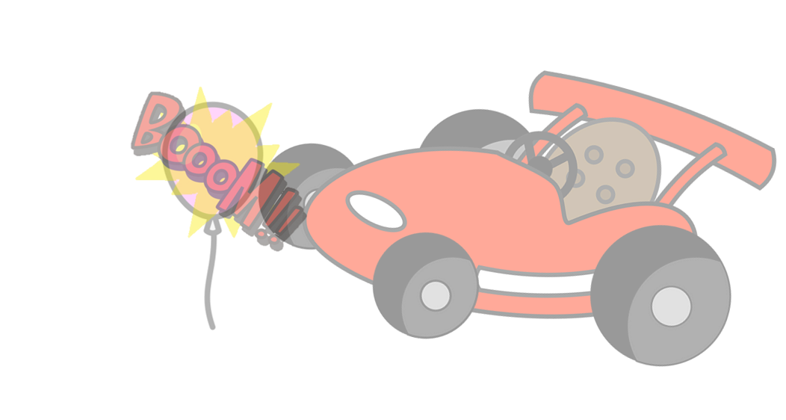
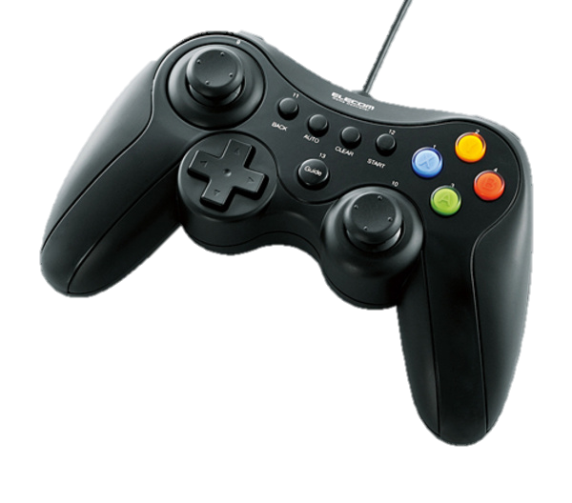

ルール説明
ゴーカートで風船を割って点数を競うゲームです。
LB
アイテム使用
ピンクの風船は1点、金色の風船は3点です。
バック
移動
バナナ
アイテムボックスから取得でき、
ぶつけると相手がスピンします。
アクセル

